Slide 1
Структуры
Школа::Кода 2023/24 С++ Костылев А. В.
«Толпа - высшая форма организации... массовых беспорядков» Е.Кащеев
Структу́ра: Структура — определённая взаимосвязь, взаиморасположение составных частей, строение, устройство чего-либо. Структура — совокупность связей между частями объекта. Тонкая структура — группа близких уровней энергии и спектральных линий, различающихся из-за спин-орбитального взаимодействия. Сверхтонкая структура — группа близких уровней энергии и спектральных линий, различающихся из-за взаимодействия магнитных моментов электронов и ядер.

Slide 2
Структуры
«Толпа - высша форма организации... массовых беспорядков» Е.Кащеев
Зачем? Сейчас узнаем, но для этого надо чуть вспомнить былое и подумать (сложно, знаю).
Какие у нас есть базовые типы данных и что они означают/хранят, информацию о каком объекте?
-int - целое число
-float - дробь
-double - тоже дробь
-char - символ
-bool - состояние

Slide 3
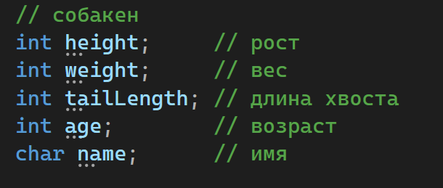
Структуры
«Толпа - высша форма организации... массовых беспорядков» Е.Кащеев
Теперь давайте попробуем описать сущность в виде гномика какую то, состоящую из множества параметров. Например собакена. Какие параметры есть у собаки?
Рост вес длина хвоста возраст и кличка. Опишем собачку в коде:

Slide 4
Структуры
«Толпа - высша форма организации... массовых беспорядков» Е.Кащеев
А если будет две собачки? Кучу раз писать это все? Эх. Вот би бил тип данных который кодирует собачку…
Но решение есть! СТРУКТУРА! Можно создать структуру, которая описывает песиля. Это будет пользовательский тип данных.
Но как мы ее опишем? Это далее…

Slide 5
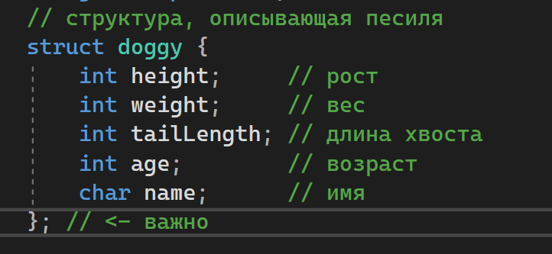
Структуры
Структура объявляется вне функции main() и выше по коду. Структура начинается с ключевого слова struct. Далее идет имя структуры и фигурные скобки, внутри которых мы описываем структуру. Каждая запись – это поле. Поле это переменная, из которой состоит структура

Slide 6
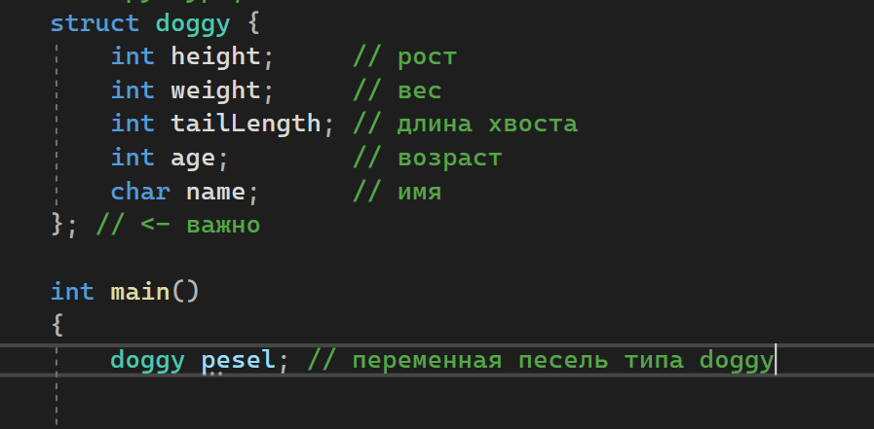
Структуры
Теперь понятно, но зачем и для чего? Можно создать объект структуры – то есть переменную типа, который соответствует названию нашей структуры. Например мы можем создать переменную pesel типа doggy:

Slide 7
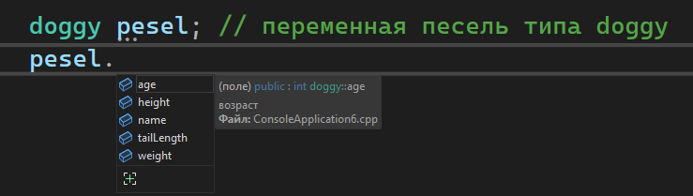
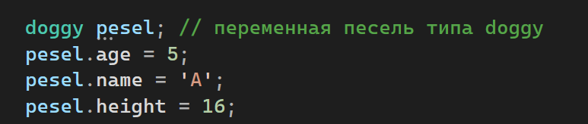
Структуры
И зачем? Ну сейчас посмотрим. Мы можем задавать значение переменным типа структуры, но с одной особенностью. Так как структура по факту это набор переменных, то мы должны выбрать в какую будем что то заносить. Для этого есть оператор ТОЧКА “.”
Если написать точку после имени объекта, то выпадет список его полей (хакартеристик)
Вот задаем значения полей объекта песель.

Slide 8
Задачи 1
Создать сущность гномика. У гномика есть поля как пол/возраст/рост.
Создать два объекта типа Гномик. Инициализировать два объекта и сравнить их рост. Вывести возраст самого высокого гномика.
Создать трех гномиков и вывести суммарный рост.
Снова три гномика. Если гномо-женщин больше чем гномо-мужчин, то вывести “гномо-феминизм”, иначе вывести “гномо-патриархат”
Описать школьника. У школьника есть поля имя – 5 символов, класс – цифра. Буква класса – буква. Средняя оценка – число. Создать трех школьников, инициализировать и вывести имя школьника с наибольшим баллом.

